Slide 1
CHÀO MỪNG CÁC THẦY CÔ GIÁO VỀ DỰ GIỜ TIẾT HỌC ĐỊA LÍ
Giáo viên thực hiện: Nguyễn Văn Đạo
Trường THCS Nam Hải
Cẩm Phả, tháng 4 năm 2025

Slide 2
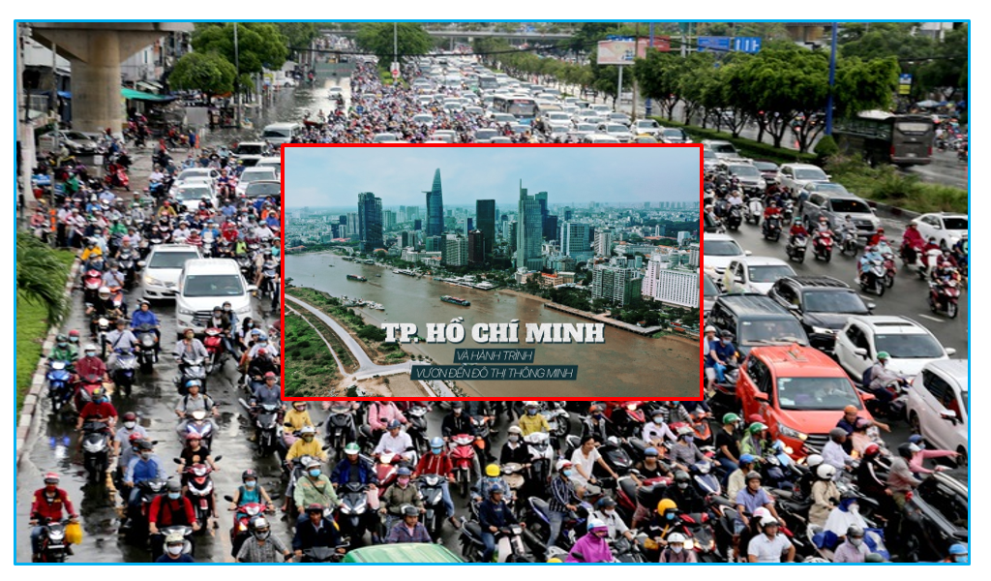
KHỞI ĐỘNG
TRÒ CHƠI MẢNH GHÉP BÍ MẬT (HĐ Cá nhân)
Câu 1
1
2
3
Câu 2
Câu 3
Câu 4
4
5
6
Câu 5
Câu 6

Slide 3
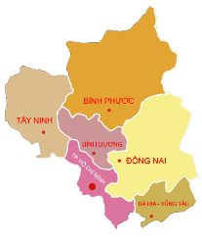
Tiết 41 Bài 16
VÙNG ĐÔNG NAM BỘ
(Tiết 2)

Slide 4
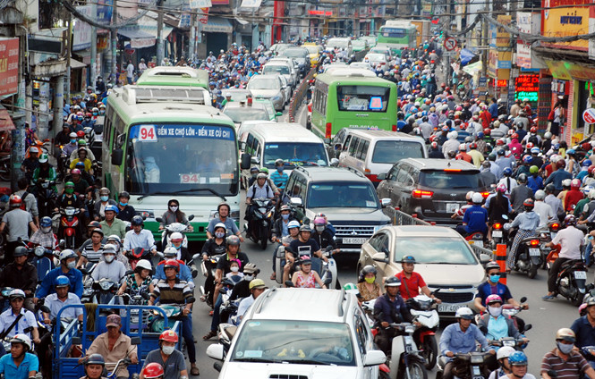
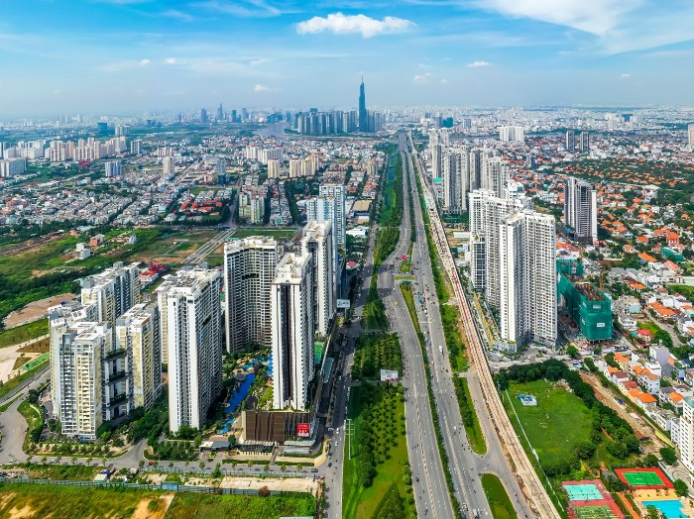
III. DÂN CƯ VÀ ĐÔ THỊ HOÁ

Slide 5
SIÊU TRÍ NHỚ
Nhiệm vụ 1( Hoạt động cá nhân)
Cá nhân đọc mục 1 SGK gạch chân các từ khóa về dân cư.
Hoàn thành thông tin phần (1) Phiếu học tập 1 trong 2 phút.
PHIẾU HỌC TẬP 1 III, Dân cư và đô thị hoá. 1, Dân cư Đông Nam Bộ có dân số trên…(1)… triệu người, chiếm…(2)… cả nước(2021). Mật độ dân số là ……(3)……… Tỉ lệ gia tang dân só tương đối ………(4)…………, chủ yếu do………(5)……………. Các địa phương tập trung đông dân cư là: ……(6)…….. Đông Nam Bộ là nơi sinh sống của nhiều dân tộc như: …………………(8)……………… 2, Đô thị hoá Đô thị hóa diễn ra ……(9)……., và gắn liền với quá trình…………(10)……………… Trình độ đô thị hoá ……(11)….. bậc nhất cả nước, tỉ lệ dân đô thị chiếm ………(12)……. Vùng có nhiều đô thị lớn như:……….(13)…….
III, Dân cư và đô thị hoá.
1, Dân cư
Đông Nam Bộ có dân số trên 18,3 triệu người, chiếm 18,6% cả nước(2021). Mật độ dân số là 778 người/km²
Tỉ lệ gia tăng dân số tương đối cao , chủ yếu do nhập cư.
Các địa phương tập trung đông dân cư là: TP HCM, Bình Dương, Bà Rịa – Vũng Tàu….
Đông nam bộ là nơi sinh sống của nhiều dân tộc như: Kinh, khơ me, chăm, Hoa , Mạ, Xtiêng, Cơ Ho, …

Slide 6
SIÊU TRÍ NHỚ
Nhiệm vụ 1( Hoạt động cá nhân)
Cá nhân đọc mục 1 SGK gạch chân các từ khóa về dân cư.
Hoàn thành thông tin phần (1) Phiếu học tập 1 trong 2 phút.
PHIẾU HỌC TẬP 1 III, Dân cư và đô thị hoá. 1, Dân cư Đông Nam Bộ có dân số trên…(1)… triệu người, chiếm…(2)… cả nước(2021). Mật độ dân số là ……(3)……… Tỉ lệ gia tang dân só tương đối ………(4)…………, chủ yếu do………(5)……………. Các địa phương tập trung đông dân cư là: ……(6)…….. Đông Nam Bộ là nơi sinh sống của nhiều dân tộc như: …………………(8)……………… 2, Đô thị hoá Đô thị hóa diễn ra ……(9)……., và gắn liền với quá trình…………(10)……………… Trình độ đô thị hoá ……(11)….. bậc nhất cả nước, tỉ lệ dân đô thị chiếm ………(12)……. Vùng có nhiều đô thị lớn như:……….(13)…….
III, Dân cư và đô thị hoá.
1, Dân cư
Đông Nam Bộ có dân số trên 18,3 triệu người, chiếm 18,6% cả nước(2021). Mật độ dân số là 778 người/km²
Tỉ lệ gia tăng dân số tương đối cao , chủ yếu do nhập cư.
Các địa phương tập trung đông dân cư là: TP HCM, Bình Dương, Bà Rịa – Vũng Tàu….
Đông nam bộ là nơi sinh sống của nhiều dân tộc như: Kinh, khơ me, chăm, Hoa , Mạ, Xtiêng, Cơ Ho, …

Slide 7
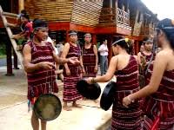
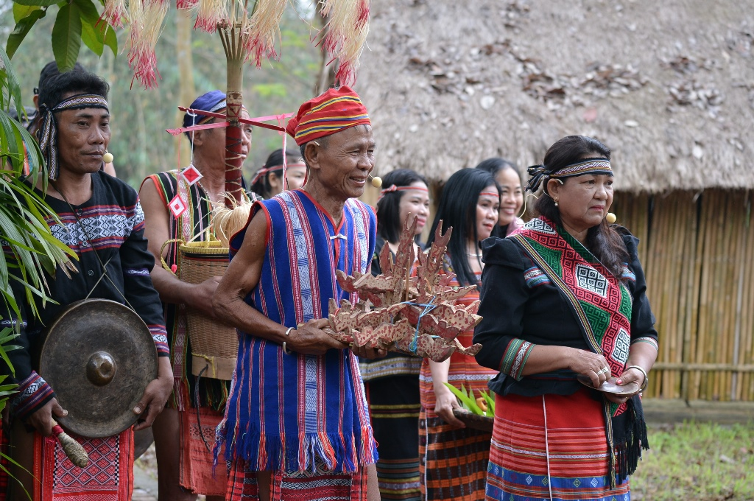
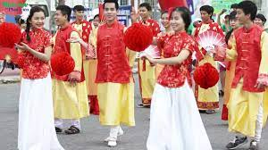
Dân tộc Chơro
Dân tộc Kinh
Dân tộc Xtiêng
Dân tộc Chăm
Dân tộc Hoa
Dân tộc Khơ me

Slide 9
CHUYÊN GIA ĐÔ THỊ
NHÓM 1,3
NHÓM 2,4
Nhiệm vụ 2 ( HĐ Nhóm)
Quan sát bảng 18.1, rút ra nhận xét về sự thay đổi cơ cấu quy mô dân số ở Đông Nam Bộ (1999 – 2021)
Giải thích tại sao có sự thay đổi đó?
Quan sát bảng 18.2, rút ra nhận xét về sự thay đổi số dân thành thị và tỉ lệ dân thành thị ở Đông Nam Bộ.(1999-2021)
Giải thích tại sao có sự thay đổi đó?
Bảng 18.1, QUY MÔ DÂN SỐ CỦA VÙNG ĐÔNG NAM BỘ
GIAI ĐOẠN 1999 – 2021
(Nguồn: Niên giám thống kê Việt Nam năm 2000, 2010, 2022)
Bảng 18.2. SỐ DÂN THÀNH THỊ VÀ TỈ LỆ DÂN THÀNH THỊ Ở VÙNG
ĐÔNG NAM BỘ GIAI ĐOẠN 1999 – 2021
(Nguồn: Niên giảm thống kê Việt Nam năm 2000, 2010, 2022)
Năm | 1999 | 2009 | 2019 | 2021
Quy mô dân số (triệu người) | 10,2 | 14,1 | 17,9 | 18,3
Năm | 1999 | 2009 | 2019 | 2021
Số dân thành thị (triệu người) | 5,6 | 8,1 | 11,6 | 12,1
Tỉ lệ dân thành thị (%) | 55,4 | 57,4 | 64,8 | 66,4

Slide 10
CHUYÊN GIA ĐÔ THỊ
NHÓM 1,3
NHÓM 2,4
Nhiệm vụ 2
Số dân thành thị tăng liên tục (dẫn chứng)
Tỉ lệ dân thành thị tăng liên tục (dẫn chứng)
Nguyên nhân: Đông Nam Bộ có nền kinh tế, hạ tầng và chất lượng cuộc sống tốt, tạo nhiều việc làm nên thu hút dân nhập cư. Có sự biến động là do sự biến động của nền kinh tế
Quy mô dân số vùng Đông Nam Bộ đông và tăng liên tục (dẫn chứng)
Nguyên nhân: Đông Nam Bộ có nền kinh tế phát triển, hạ tầng và chất lượng cuộc sống tốt, tạo nhiều việc làm nên thu hút dân nhập cư.
Bảng 18.1, QUY MÔ DÂN SỐ CỦA VÙNG ĐÔNG NAM BỘ
GIAI ĐOẠN 1999 – 2021
(Nguồn: Niên giám thống kê Việt Nam năm 2000, 2010, 2022)
Bảng 18.2. SỐ DÂN THÀNH THỊ VÀ TỈ LỆ DÂN THÀNH THỊ Ở VÙNG
ĐÔNG NAM BỘ GIAI ĐOẠN 1999 – 2021
(Nguồn: Niên giảm thống kê Việt Nam năm 2000, 2010, 2022)
Năm | 1999 | 2009 | 2019 | 2021
Quy mô dân số (triệu người) | 10,2 | 14,1 | 17,9 | 18,3
Năm | 1999 | 2009 | 2019 | 2021
Số dân thành thị (triệu người) | 5,6 | 8,1 | 11,6 | 12,1
Tỉ lệ dân thành thị (%) | 55,4 | 57,4 | 64,8 | 66,4

Slide 11
Nhiệm vụ 3 (HĐ Cá nhân) - Dựa vào nội dung vừa trao đổi thảo luận và thông tin SGK - Điền từ còn thiếu vào chỗ trống Phiêú học tập 1 (Phần b) PHIẾU HỌC TẬP 1
III, Dân cư và đô thị hoá.
1, Dân cư
2, Đô thị hoá
Đô thị hóa diễn ra ……(9)……., và gắn liền với quá trình…………(10)………………
Trình độ đô thị hoá ……(11)….. bậc nhất cả nước, tỉ lệ dân đô thị chiếm ………(12)……. Vùng có nhiều đô thị lớn như:……….(13)…….

Slide 12
PHIẾU HỌC TẬP 1
III, Dân cư và đô thị hoá.
1, Dân cư
2, Đô thị hoá
Đô thị hóa diễn ra sớm và gắn liền với quá trình công nghiệp hoá.
Trình độ đô thị hoá cao bậc nhất cả nước, tỉ lệ dân đô thị chiếm 66,4 % . Vùng có nhiều đô thị lớn như: Tp HCM, Biên Hoà, Vũng Tàu.
III, Dân cư và đô thị hoá.
1, Dân cư
2, Đô thị hoá
Đô thị hóa diễn ra ……(9)……., và gắn liền với quá trình…………(10)………………
Trình độ đô thị hoá ……(11)….. bậc nhất cả nước, tỉ lệ dân đô thị chiếm ………(12)……. Vùng có nhiều đô thị lớn như:……….(13)…….

Slide 14
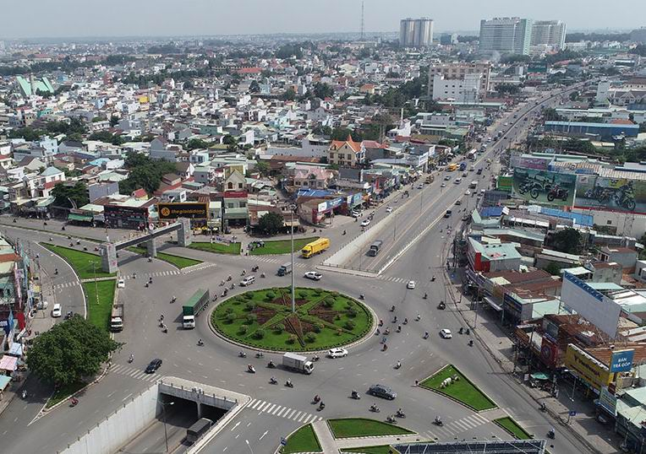
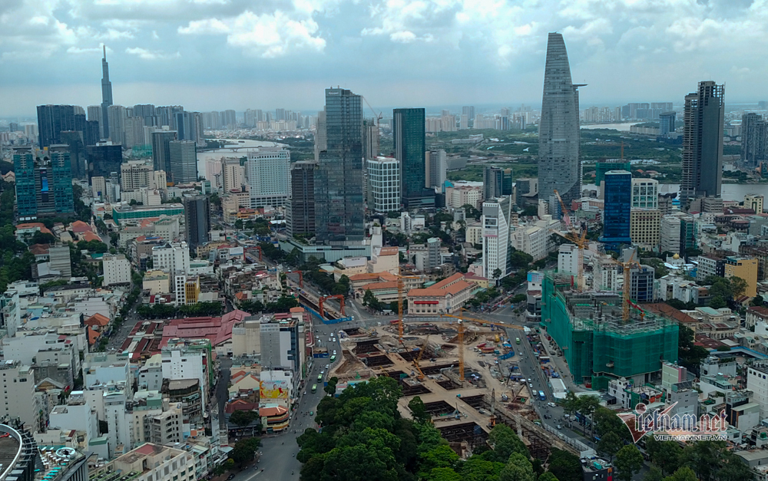
Thành phố Biên Hoà- Đồng Nai
Thành phố Hồ Chí Minh

Slide 15
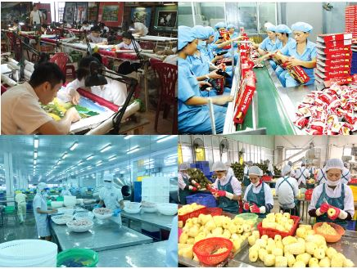
4. SỰ PHÁT TRIỂN VÀ PHÂN BỐ MỘT SỐ NGÀNH KINH TẾ

Slide 16
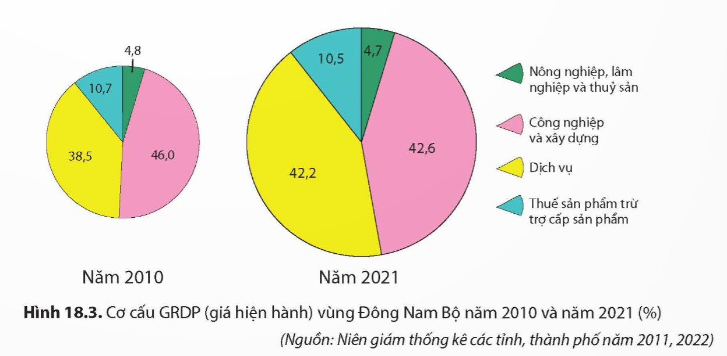
TÔI LÀ CHUYÊN GIA KINH TẾ
Nhiệm vụ 4: Nhóm bàn/cá nhân
+ HĐ 1: (Nhóm/ bàn) Dựa vào thông tin SGK,và Hình 18.3
1. Cho biết vai trò vị thế kinh tế của vùng Đông Nam Bộ?
2. Nhận xét sự thay đổi cơ cấu GRDP của vùng trên Hình 18.3. Cơ cấu GRDP (giá hiện hành) vùng Đông Nam Bộ năm 2010 và năm 2021
+ HĐ2:(Cá nhân) Hoàn thành bài tập trắc nghiệm

Slide 17
BÀI TẬP TRẮC NGHIỆM
Câu 1. Ý nào đúng(Đ), ý nào Sai (s) trong các đáp án sau:
Đặc điểm phát triển kinh tế của Đông Nam Bộ là:
A. Vùng kinh tế phát triển bậc nhất ở nước ta.
B. Chiếm khoảng 30,6% GDP cả nước năm 2021.
C. Cơ cấu kinh tế chuyển dịch theo hướng công nghiệp hoá, hiện đại hoá.
D. Các ngành truyền thống được ưu tiên đầu tư phát triển mạnh.
Đ
Đ
Đ
S
Câu 2. Trong cơ cấu GRDP (giá hiện hành) vùng Đông Nam Bộ năm 2021 (%), ngành nào chiếm tỉ trọng cao nhất
A. Công nghiệp- xây dựng.
B. Dịch vụ.
C. Nông nghiệp- lâm nghiệp và thuỷ sản.
D. Thuế sản phẩm trừ trợ cấp sản phẩm.

Slide 18
Câu 3. Trong cơ cấu GRDP (giá hiện hành) vùng Đông Nam Bộ
năm 2021 ngành công nghiệp chiếm tỉ trọng bao nhiêu?
A. 42,6%. B. 42,2%. C. 10,5%. D. 4,7%
Câu 4. Ngành dịch vụ chiếm tỉ trọng bao nhiêu trong cơ cấu GRDP
(giá hiện hành) vùng Đông Nam Bộ năm 2021?
A. 42,6%. B. 42,2%. C. 10,5%. D. 4,7%

Slide 20
a. Công nghiệp
NHIỆM VỤ 1
Tìm hiểu tình hình phát triển công nghiệp ở Đông Nam Bộ bằng “Trò chơi Bingo”.
Kẻ trên giấy trắng bảng 3 x 3.
Đọc thông tin câu hỏi ghi ngẫu nhiên các đáp án vào 9 ô trong bảng (Mỗi ô trống chỉ có 1 đáp án).
GV cho HS chơi:
+ GV chọn ngẫu nhiên các câu hỏi, các HS gạch chân đáp án của câu hỏi đó đã được ghi trong ô.
+ Nếu HS nào ghi được 3 đáp án đúng tạo thành hàng ngang/hàng dọc/hàng chéo thì đọc to Bingo và giành chiến thắng.
Câu hỏi: Vị trí công nghiệp của ĐNB so với cả nước? Tổng sản phẩn GRDP của ĐNB năm 2021? Cơ cấu công nghiệp của ĐNB như thế nào? Ngành công nghiệp nào là thế mạnh của ĐNB? Hoạt động công nghiệp của ĐNB tập trung ở đâu? Xu hướng phát triển công nghiệp ở ĐNB là gì? Công nghiệp ĐNB phát triển cần quan tâm vấn đề gì? Trung tâm công nghiệp lớn nhất vùng thuộc địa phương nào? Năm 2021 giá trị công nghiệp- Xây dưng của vùng chiếm bao nhiêu %?
1 | 2 | 3
4 | 5 | 6
7 | 8 | 9

Slide 21
a. Công nghiệp
1
2
3
Tổng sản phẩn GRDP của ĐNB (2021) so với cả nước?
Dầu khí, hoá chất, điện tử…
Vị trí CN của ĐNB so với cả nước?
Ngành CN nào là thế mạnh của ĐNB?
Số 1
cả nước
30,6%
5
6
4
Hoạt động CN của ĐNB tập chung chủ yếu ở đâu?
Xu hướng phát triển CN của ĐNB là gì?
Đa dạng
Tp HCM,
Biên Hoà, Vũng Tàu
Phát triển CN
công nghệ cao
Cơ cấu CN của ĐNB như thế nào?
Đi tìm người thân
7
8
9
Năm 2021 giá trị CN- XD của vùng chiếm bao nhiêu %?
Trung tâm công nghiệp nào lớn nhất vùng thuộc địa phương nào?
Phát triển CN ở ĐNB cần quan tâm vấn đề gì?
42,6%
TP
HỒ CHÍ MINH
Bảo vệ môi trường

Slide 22
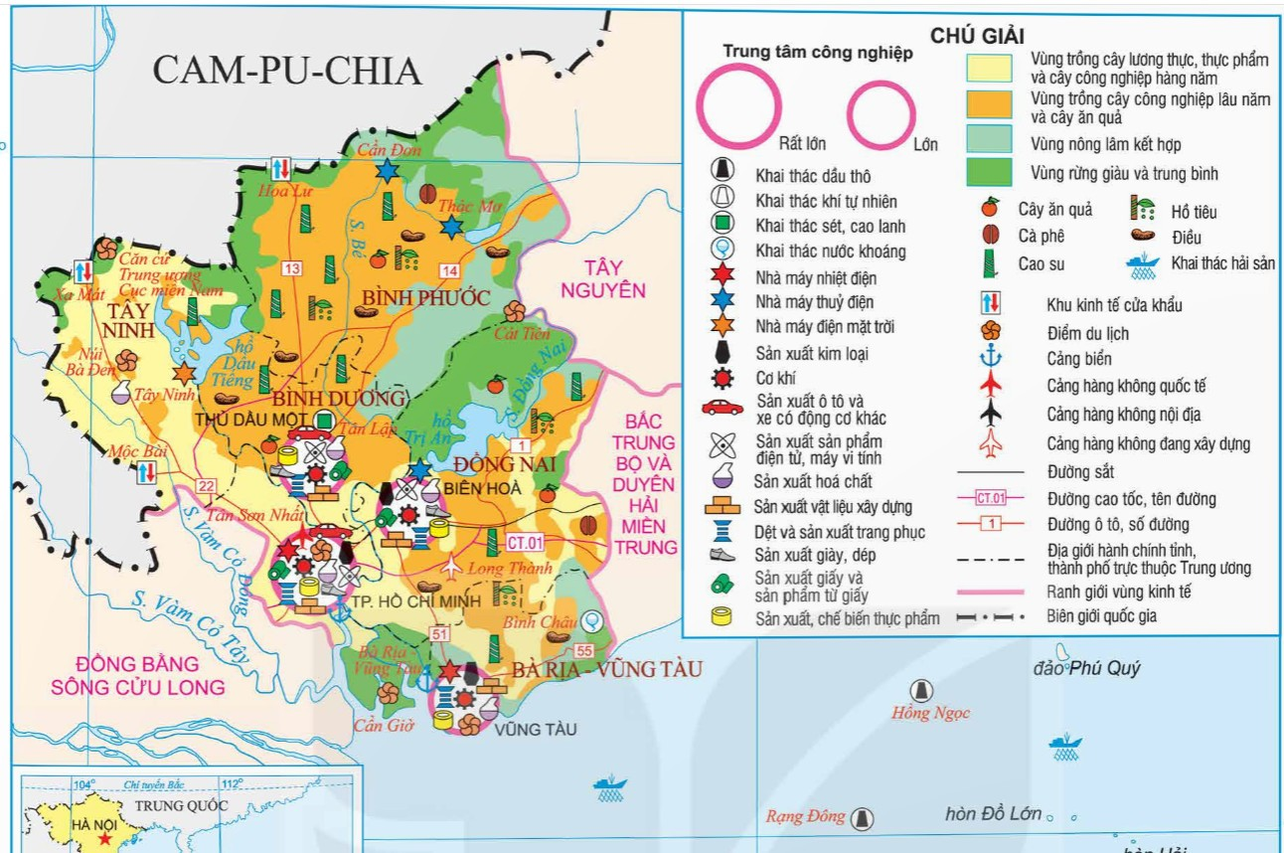
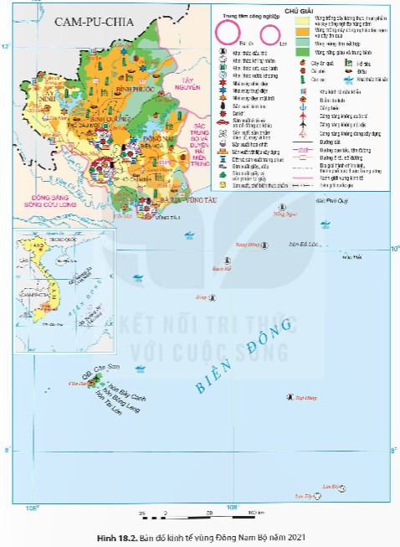
Xác định và đọc tên các trung tâm công nghiệp lớn của vùng.

Slide 23
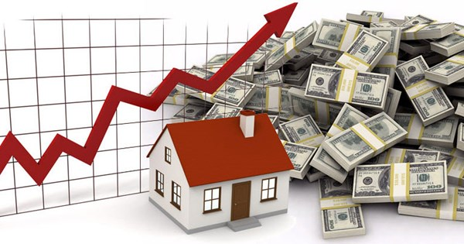
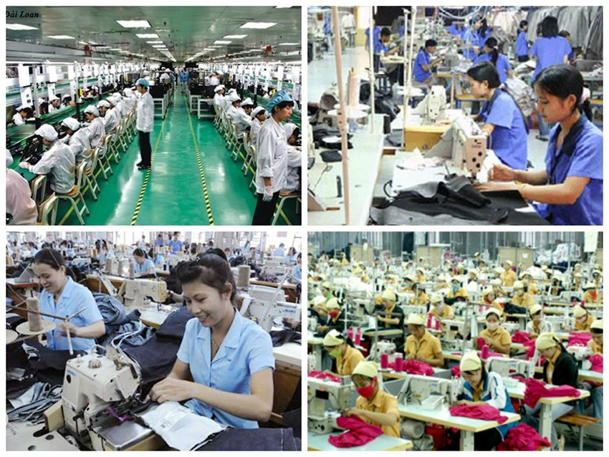
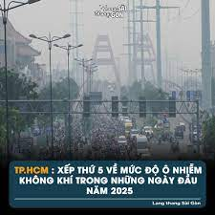

Slide 24
LUYỆN TẬP

Slide 25
Bài tập: Điền đáp án đúng(Đ), hoặc sai(S) cho các ý sau
STT | Nội dung | Đúng | Sai
1 | Đông Nam Bộ là vùng có nền công nghiệp phát triển bậc nhất cả nước, giá trị sản xuất công nghiệp chiếm khoảng 30,9 % tổng giá trị sản xuất công nghiệp cả nước.
2 | - Cơ cấu ngành công nghiệp vùng Đông Nam Bộ đơn giản, chủ yếu tập trung vào khai thác dầu khí và chế biến thực phẩm.
3 | - Một số ngành công nghiệp quan trọng của Đông Nam Bộ là khai thác dầu khí, sản xuất hóa chất, sản phẩm điện tử, dệt may, giày dép
4 | - Công nghiệp vùng Đông Nam Bộ chỉ phát triển mạnh ở TP.HCM, trong khi các tỉnh khác ít có khu công nghiệp lớn.
5 | Các trung tâm công nghiệp của vùng là TP HCM, Biên Hoà, Vũng Tàu, Thuận An, Thủ Dầu Một…
6 | - Công nghiệp phát triển nhiều ngành có hàm lượng khoa học công nghệ cao

Slide 26
Bài tập: Điền đáp án đúng(Đ), hoặc sai(S) cho các ý sau
STT | Nội dung | Đúng | Sai
1 | Đông Nam Bộ là vùng có nền công nghiệp phát triển bậc nhất cả nước, giá trị sản xuất công nghiệp chiếm khoảng 30,9 % tổng giá trị sản xuất công nghiệp cả nước. | Đ
2 | - Cơ cấu ngành công nghiệp vùng Đông Nam Bộ đơn giản, chủ yếu tập trung vào khai thác dầu khí và chế biến thực phẩm. |  | S
3 | - Một số ngành công nghiệp quan trọng của Đông Nam Bộ là khai thác dầu khí, sản xuất hóa chất, sản phẩm điện tử, dệt may, giày dép | Đ
4 | - Công nghiệp vùng Đông Nam Bộ chỉ phát triển mạnh ở TP.HCM, trong khi các tỉnh khác ít có khu công nghiệp lớn. |  | S
5 | Các trung tâm công nghiệp của vùng là TP HCM, Biên Hoà, Vũng Tàu, Thuận An, Thủ Dầu Một… | Đ
6 | - Công nghiệp phát triển nhiều ngành có hàm lượng khoa học công nghệ cao | Đ

Slide 27
VẬN DỤNG
Sưu tầm tư liệu và viết 1 báo cáo ngắn giới thiệu kinh tế
thành phố Hồ Chí Minh.
Notes:
Gợi ý: Đưa ra bài toán thực tế có kèm hướng dẫn ban đầu đối với bài toán để học sinh về nhà tư duy tiếp hoặc giải quyết tại lớp nếu có thời gian.

Slide 28
HƯỚNG DẪN HỌC Ở NHÀ
- Ôn tập các nội dung đã học
Đọc trước, tìm hiểu và trả lời các câu hỏi ở các mục:
+ C. Dịch vụ.
+ D. Phát triển cây công nghiệp
+ Mục 5. Kết nối liên vùng đối với sự phát triển vùng ĐNB
+ Mục 6. Vị thế của Thành phố Hồ Chí Minh.

Slide 30
HOẠT ĐỘNG
LUYỆN TẬP
https://youtu.be/Udp2V3vKtbs?si=Vw_RmNZbuWts-H-1
( Gv mở trực tiếp trên máy tính)

Slide 31
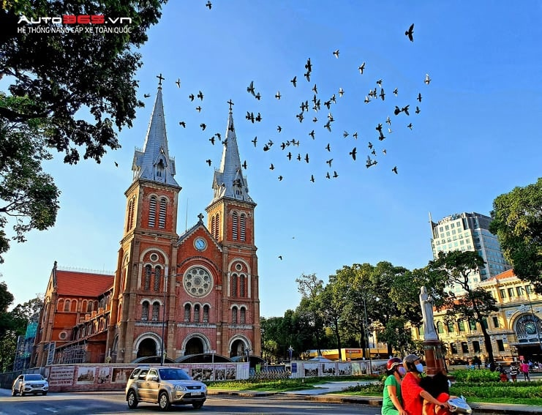
Đây là thành phố đông dân nhất nước ta?
TP Hồ Chí Minh

Slide 32
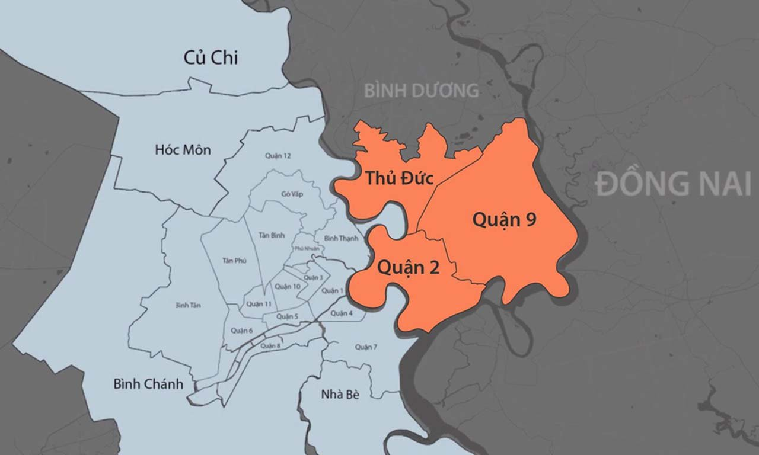
Đây là thành phố trực thuộc TP Hồ Chí Minh
Tp Thủ Đức

Slide 33
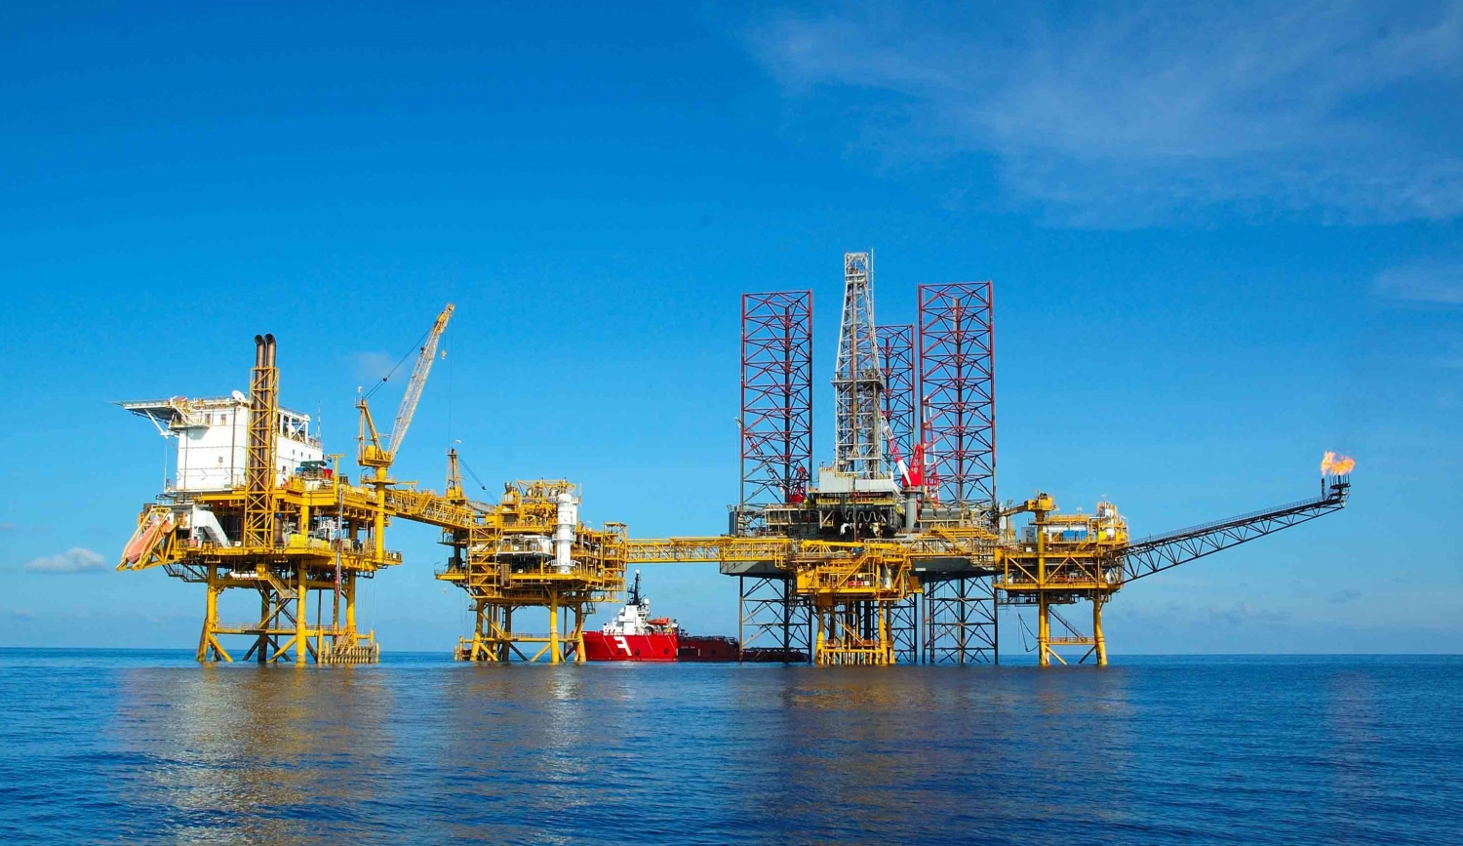
Loại khoáng sản nào được khai thác ở thềm lục địa nước ta?
Dầu khí

Slide 34
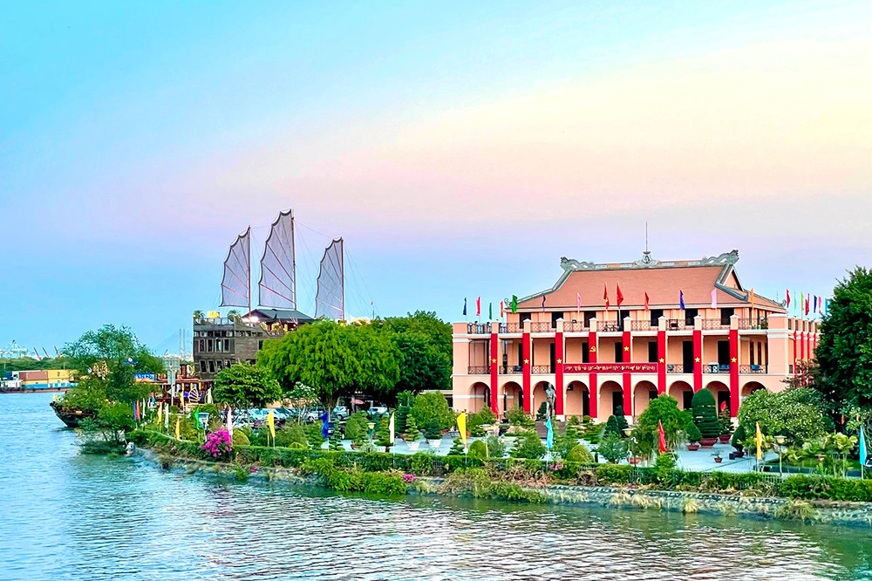
Nơi đây Bác Hồ đã lên tàu ra đi tìm đường cứu nước?
Bến cảng Nhà rồng

Slide 35
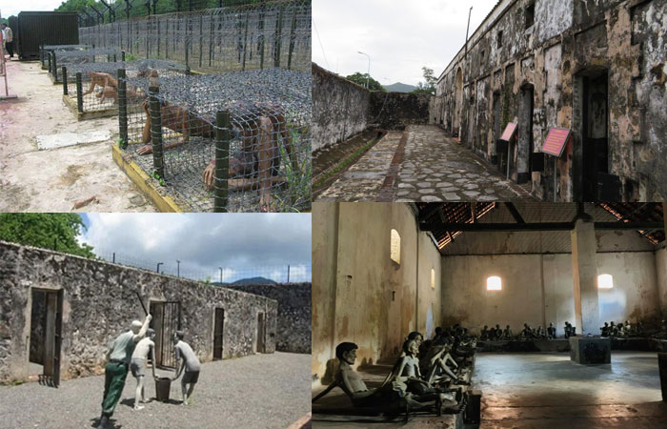
Nhà tù này thuộc huyện đảo nào?
Côn Đảo

Slide 36
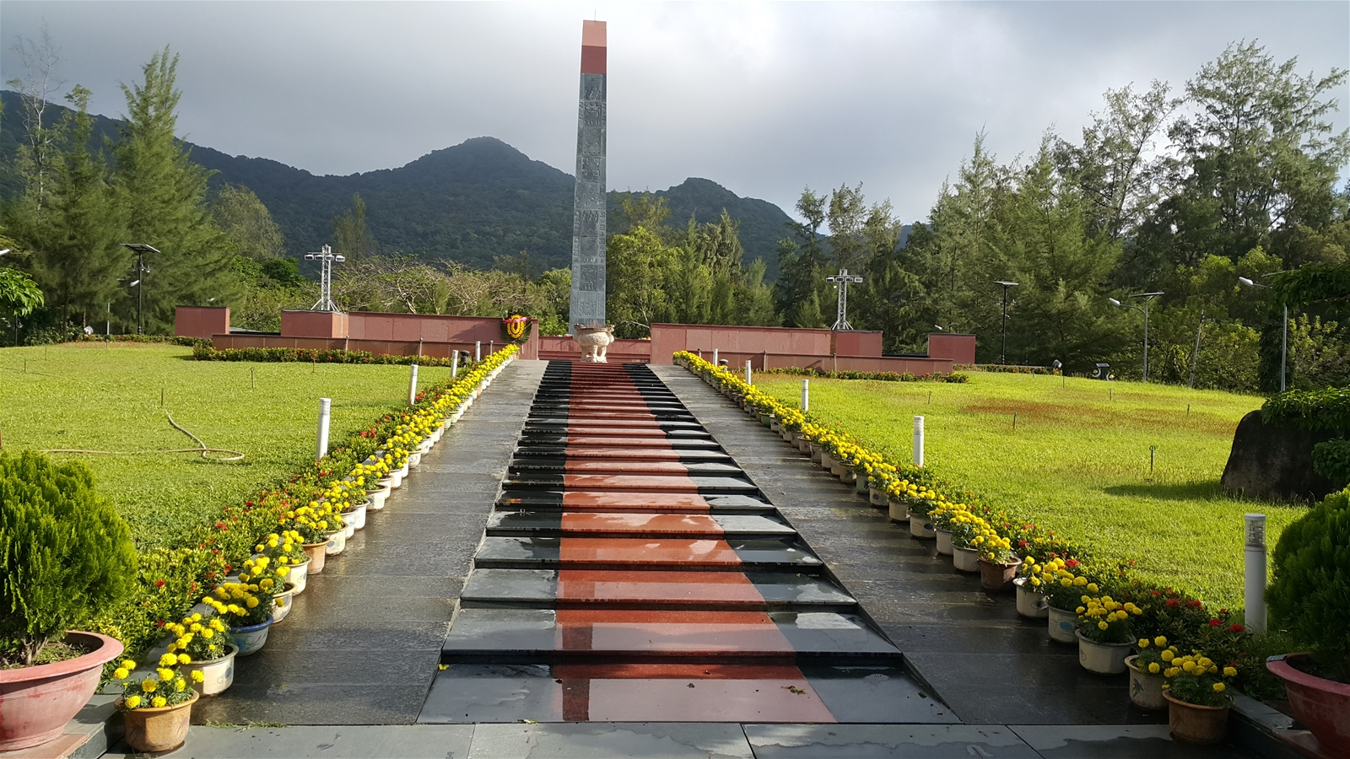
Đây là nơi yên nghỉ của nữ anh hùng Võ Thị Sáu?
Nghĩa trang HÀNG DƯƠNG

